Slide 1
『東京の言語景観』と
留学生から見た多言語対応
2020東京オリンピック・パラリンピックに向けて
西郡 仁朗（首都大学東京）

Slide 2
東京の「言語景観」
Linguisic Landscape
看板、掲示物、ポスターやチラシ、ステッカーなど
公共空間にあり、不特定多数に向けられている。自然に、あるいは受動的に視野に入る書き言葉。

Slide 3
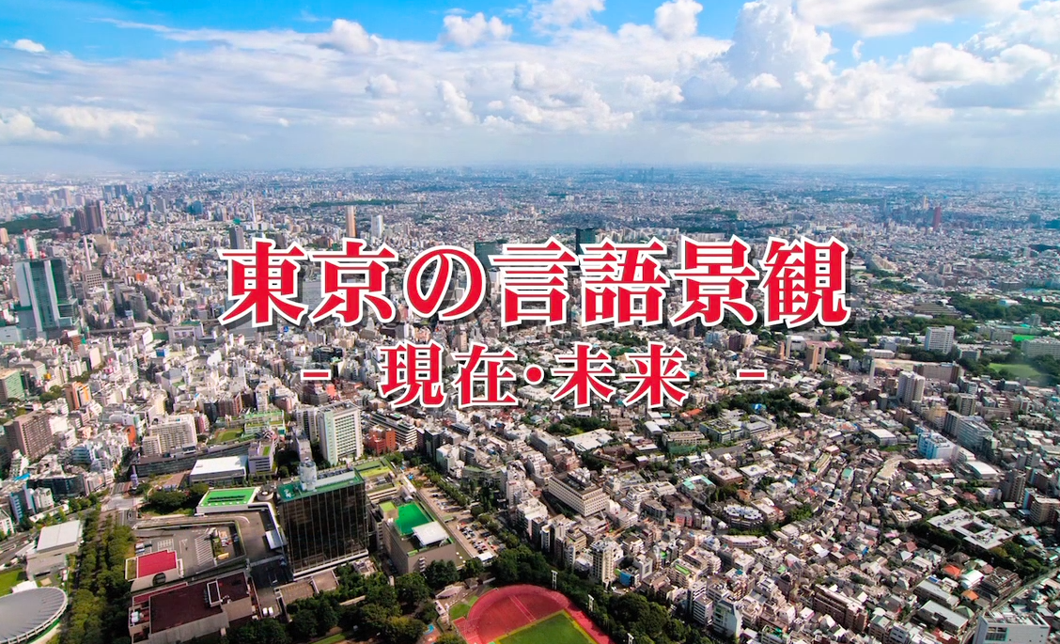
ビデオ：「東京言語景観」©TMU

Slide 4
ビデオ：「東京言語景観」©TMU
社会言語学的研究
日本語教育への応用（対面授業、遠隔授業、反転授業で利用）

Slide 5
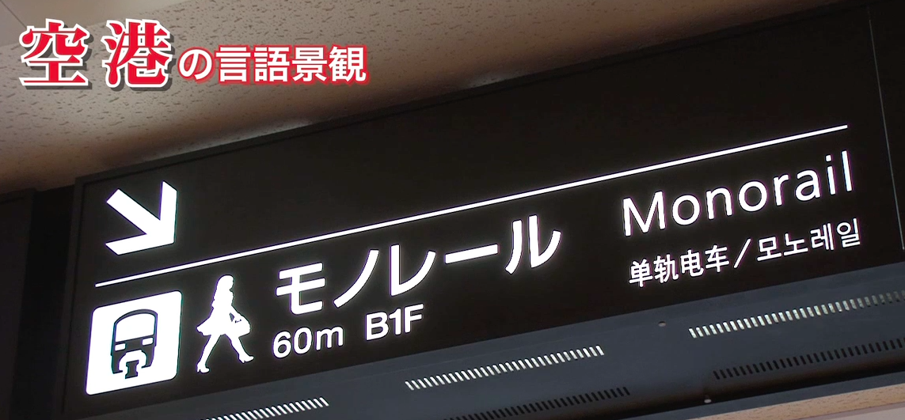
公共表示

Slide 6
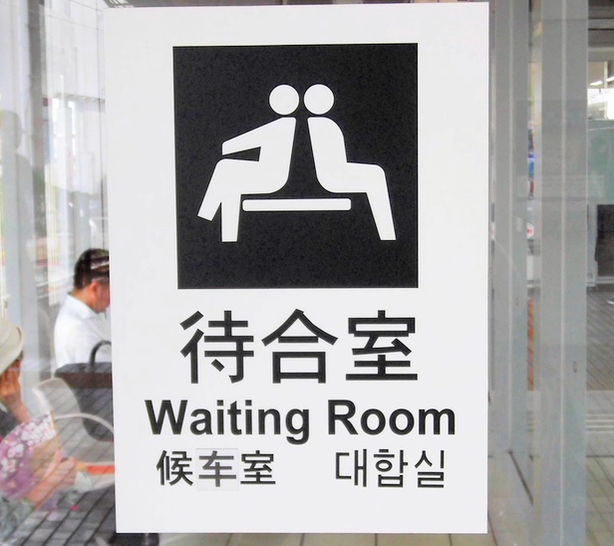
公共表示

Slide 7
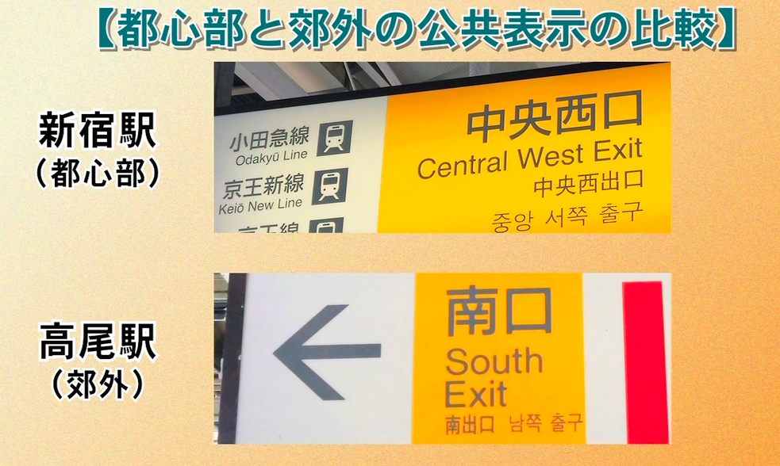
公共表示

Slide 8
公共表示
東京都全域で日本語・英語・中国語・韓国語＋ピクトグラム
英語：国際語
中国語・韓国語：地理的近接効果

Slide 9
民間表示
顧客や通行人に対するアピール度が第一
外国語について外国人顧客の頻度により、まちまち

Slide 10
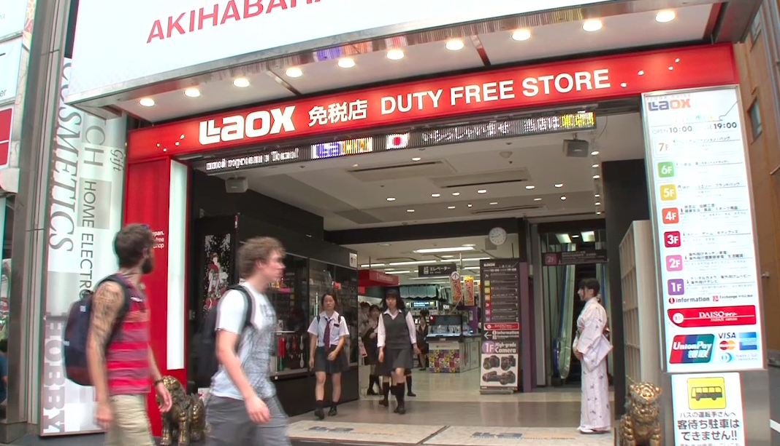
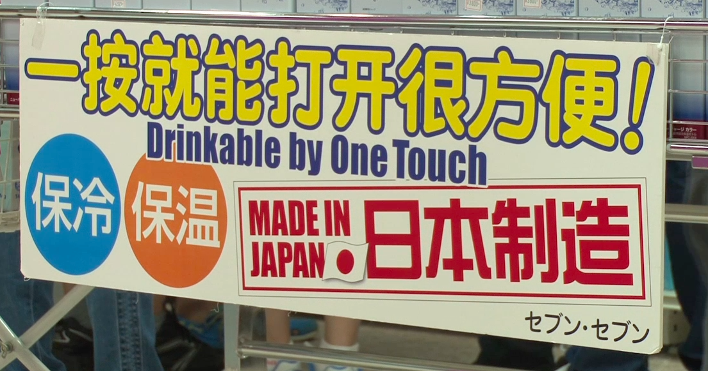
民間表示
中国人顧客の多い電気店

Slide 11
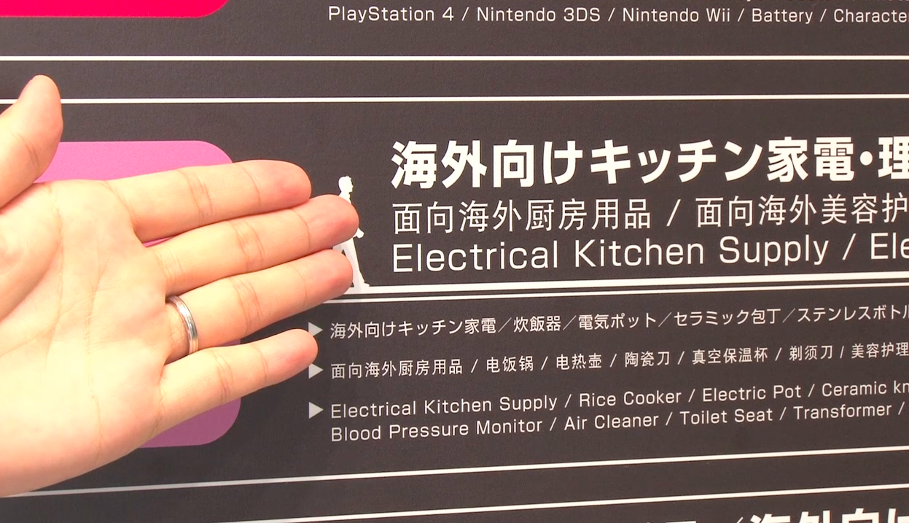
民間表示
中国人顧客の多い電気店

Slide 12
民間表示 〜渋谷〜
・若者向けのカジュアルな表現
・縮約形
・カタカナ表記の多用

Slide 13
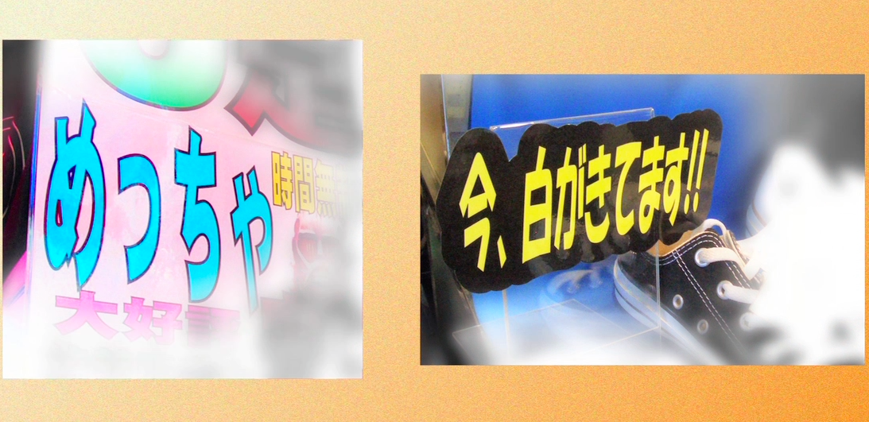
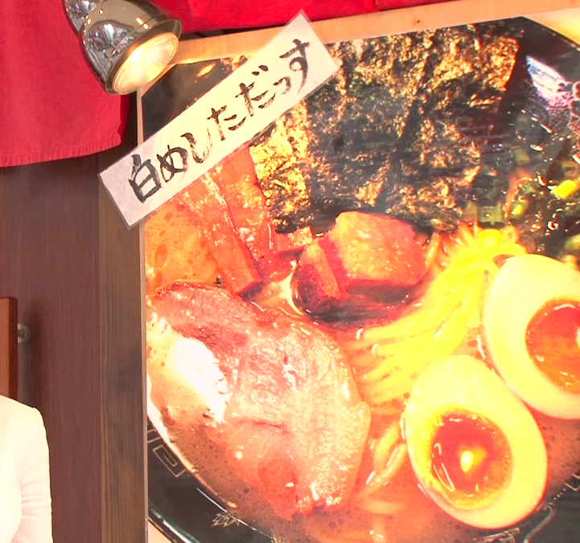
民間表示 〜渋谷〜
カジュアルな表現

Slide 14
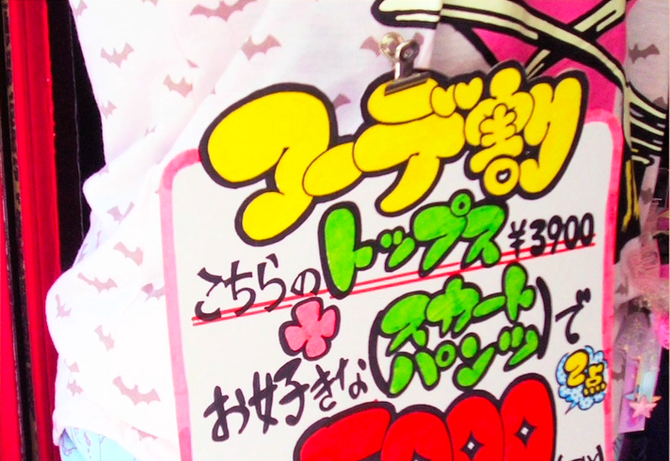
民間表示 〜渋谷〜
縮約形

Slide 15
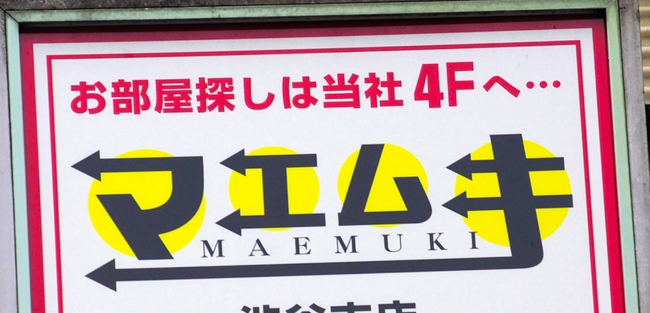
民間表示 〜渋谷〜
カタカナ多用

Slide 16
2020年オリンピック・パラリンピックに向けた多言語対応協議会
2014年３月に設置（国、地方公共団体、民間の組織等々５６の機関で立ち上げ
交通機関、道路、飲食・宿泊施設での表示標識の多言語対応 ・・・日本語・英語・ピクトグラムを基本とするが、必要に応じて他の言語も
「言葉のバリアフリー」

Slide 17
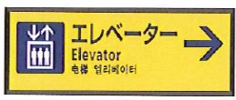
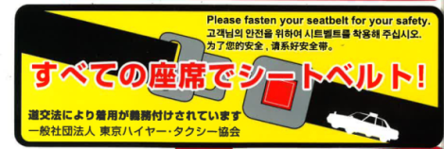
2020年オリンピック・パラリンピックに向けた多言語対応協議会
交通分科会
４言語表示の例（駅構内とタクシー）

Slide 18
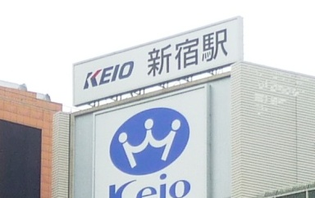
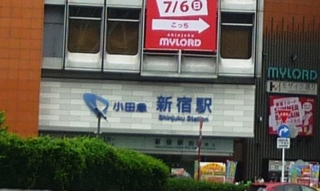
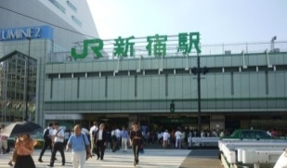
2020年オリンピック・パラリンピックに向けた多言語対応協議会
交通分科会
各鉄道会社ごとの駅名表示

Slide 19
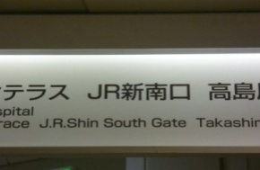
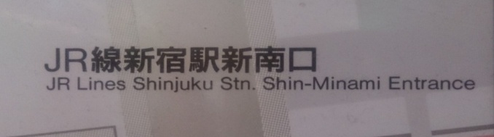
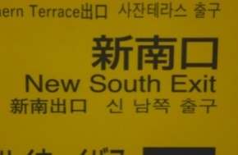
2020年オリンピック・パラリンピックに向けた多言語対応協議会
交通分科会
「新宿駅新南口」の表記のゆれ

Slide 20
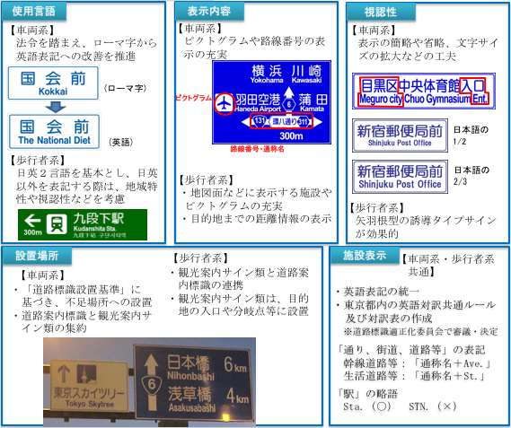
道路分科会

Slide 21
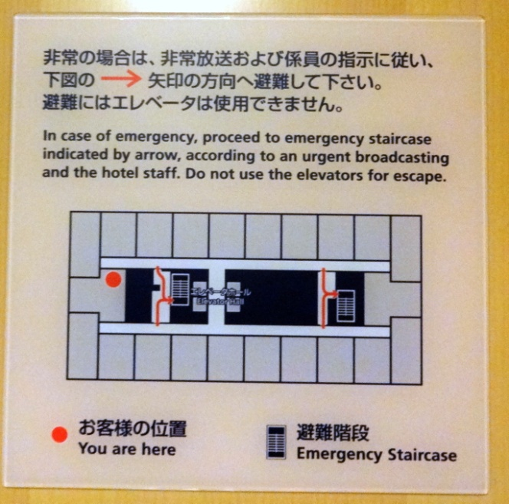
観光・サービス分科会

Slide 22
観光・サービス分科会
食材ピクトグラム

Slide 23
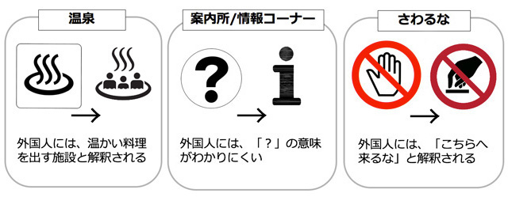
経済産業省によるピクトグラム見直しの検討
（日本工業規格；JIS）
１３６種中７０種を見直し
３０種を追加

Slide 24
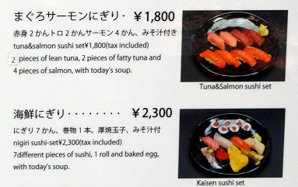
観光・サービス分科会
多言語メニュー
作成例

Slide 25
留学生から見た多言語対応
キャンパス近くの言語景観（外国語）
＜多言語対応協議会との協働＞
戸越銀座商店街 看板メニュー調査
英語で話しかけてみよう（浅草）
短期留学生（サマープログラム）からの意見聴取

Slide 26
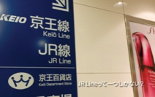
留学生から見た多言語対応
キャンパス近くの言語景観（外国語）
英語の誤り

Slide 27
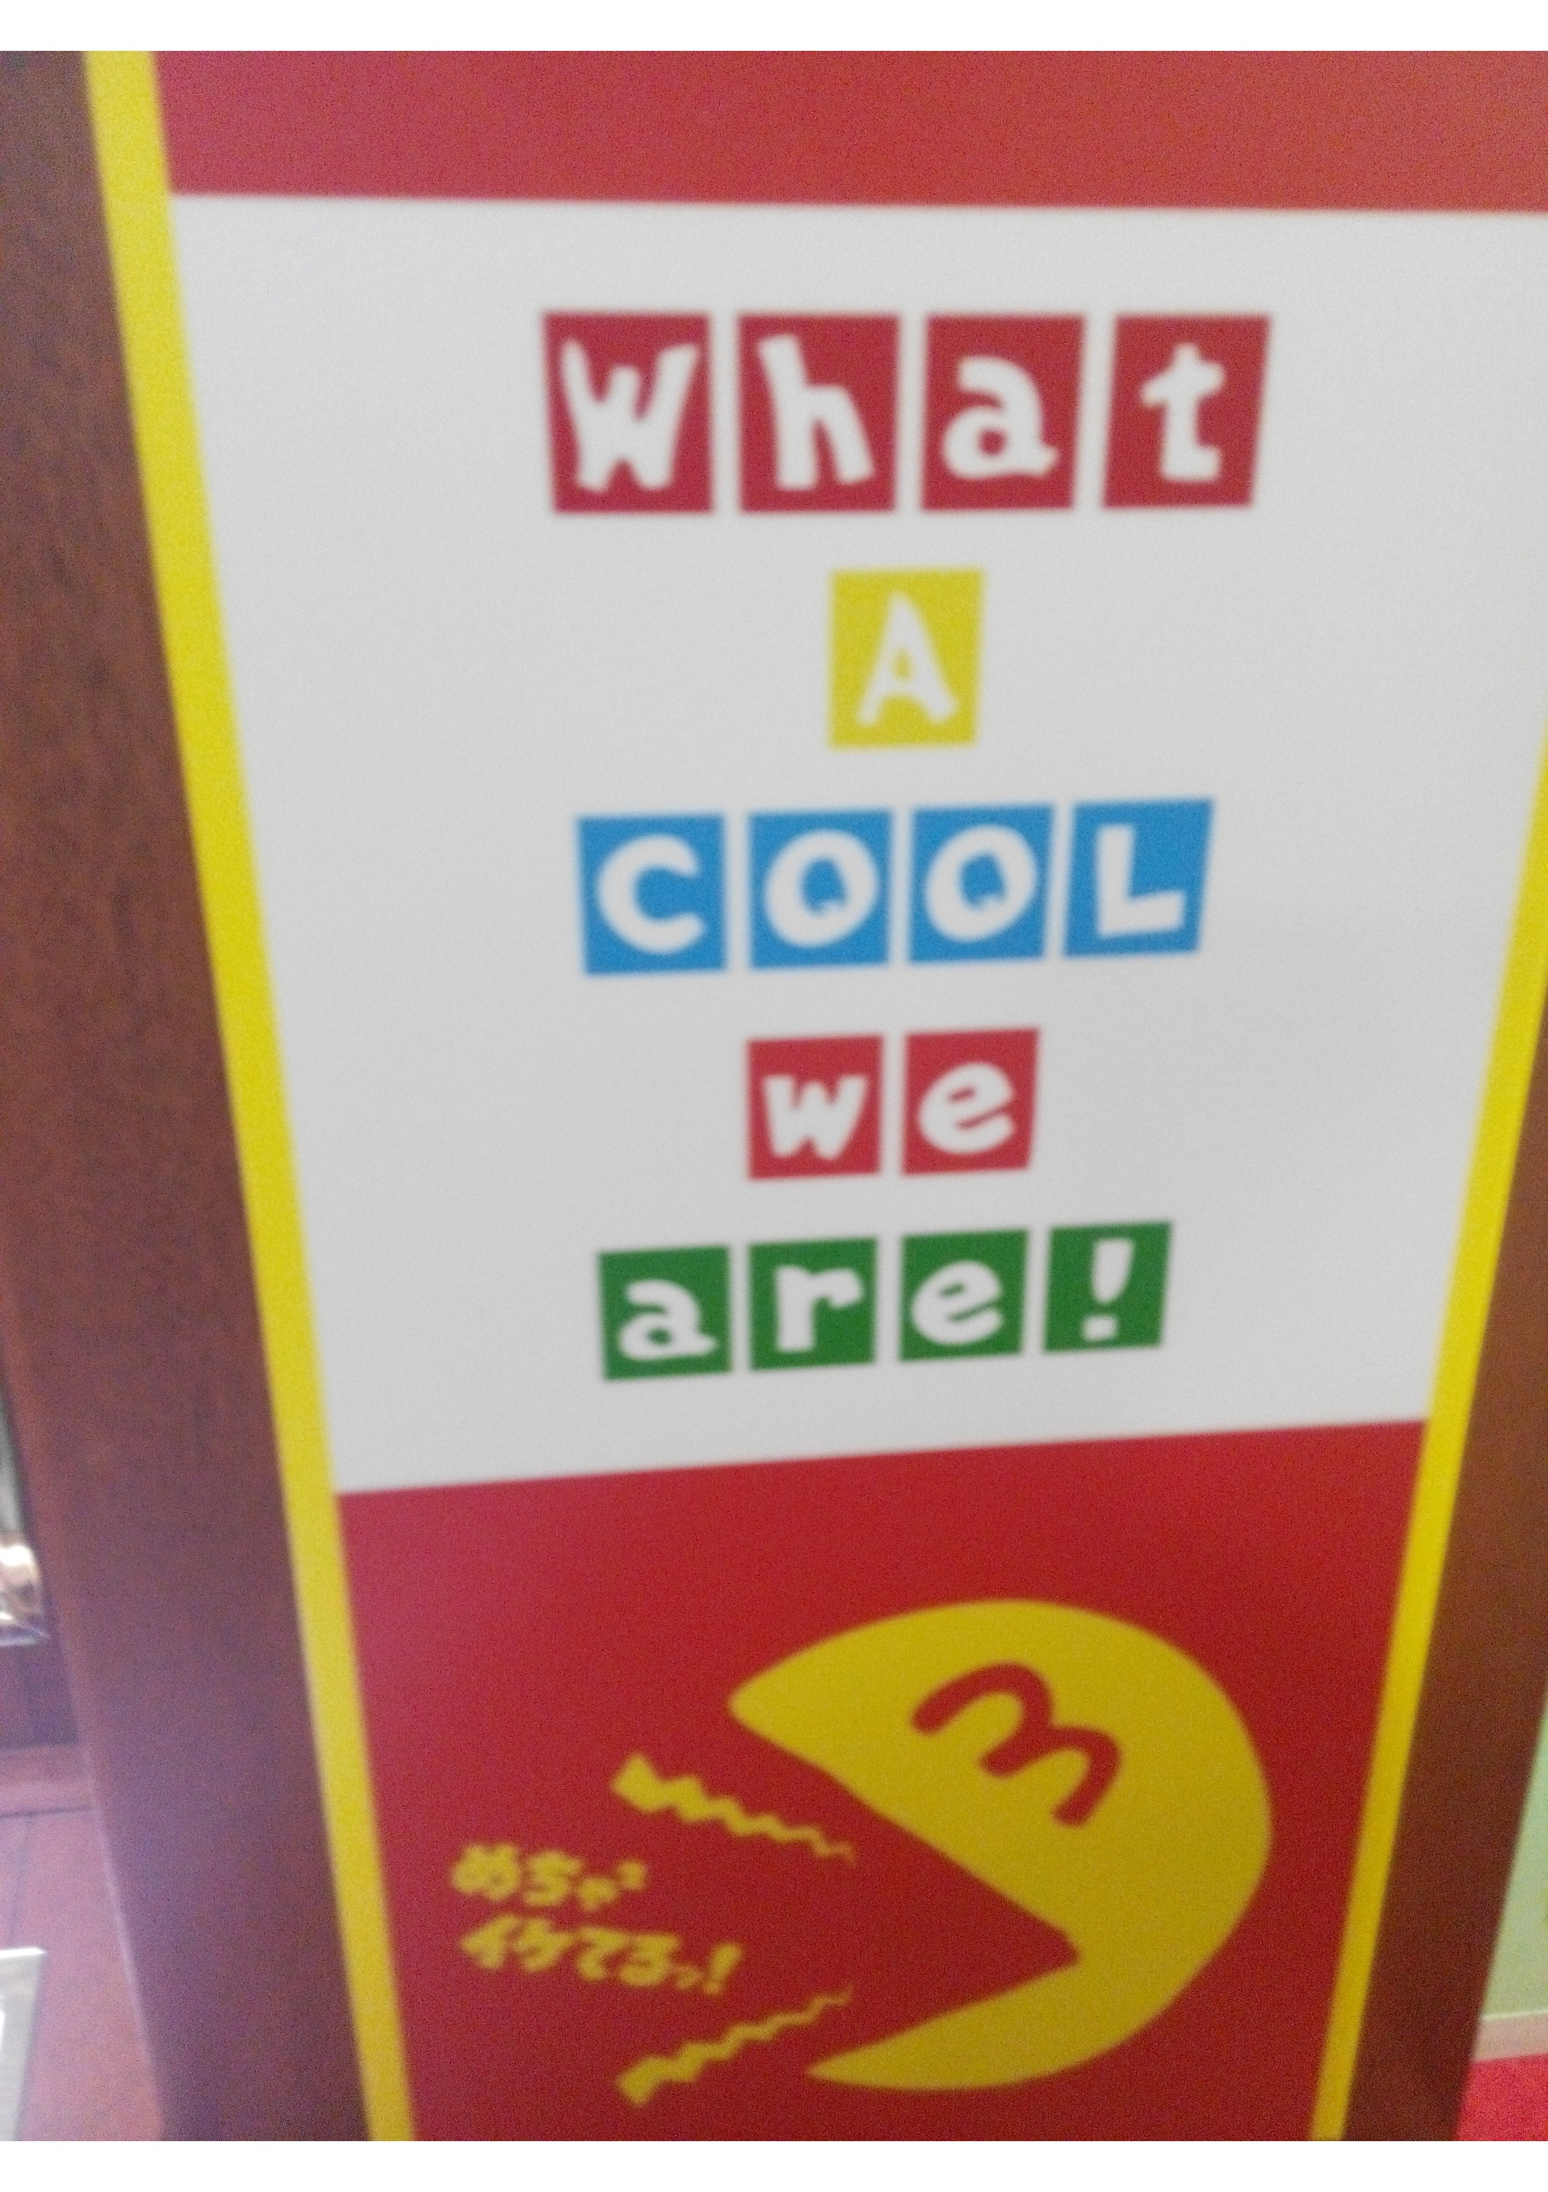
留学生から見た多言語対応
キャンパス近くの言語景観（外国語）
英語の誤り
歩行者専用通路：mole （mall)

Slide 28
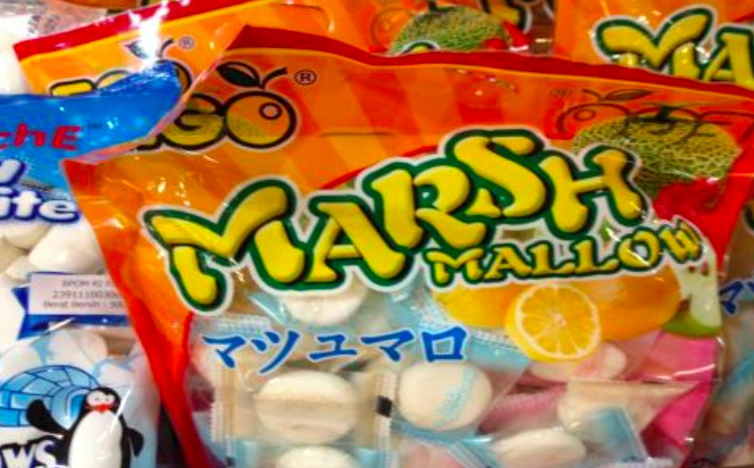
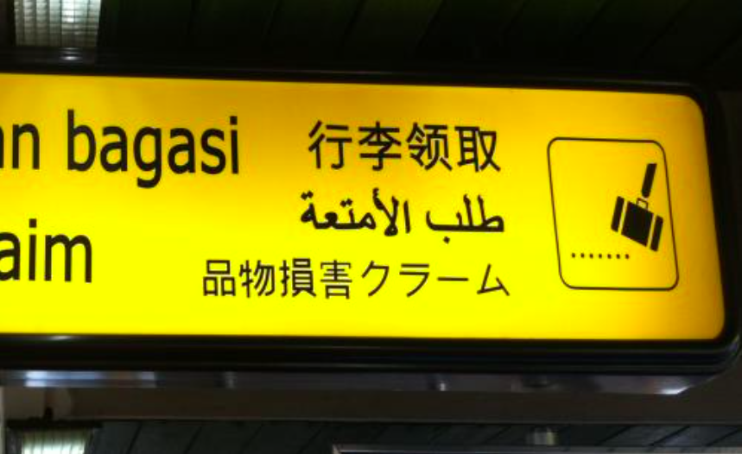
＜参考＞海外での日本語の誤り インドネシア

Slide 29
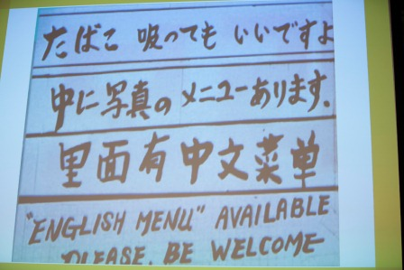
＜参考＞海外での日本語の誤り 韓国

Slide 30
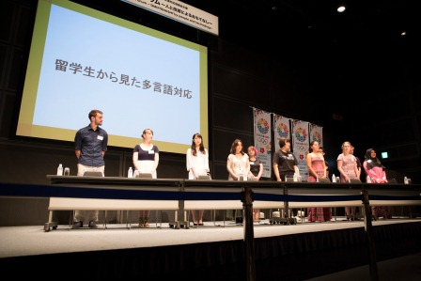
留学生から見た多言語対応
多言語対応協議会との協働

Slide 31
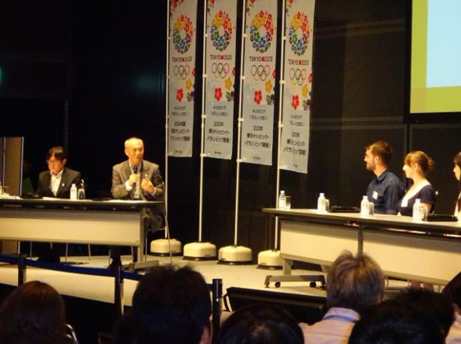
留学生から見た多言語対応
多言語対応協議会との協働

Slide 32
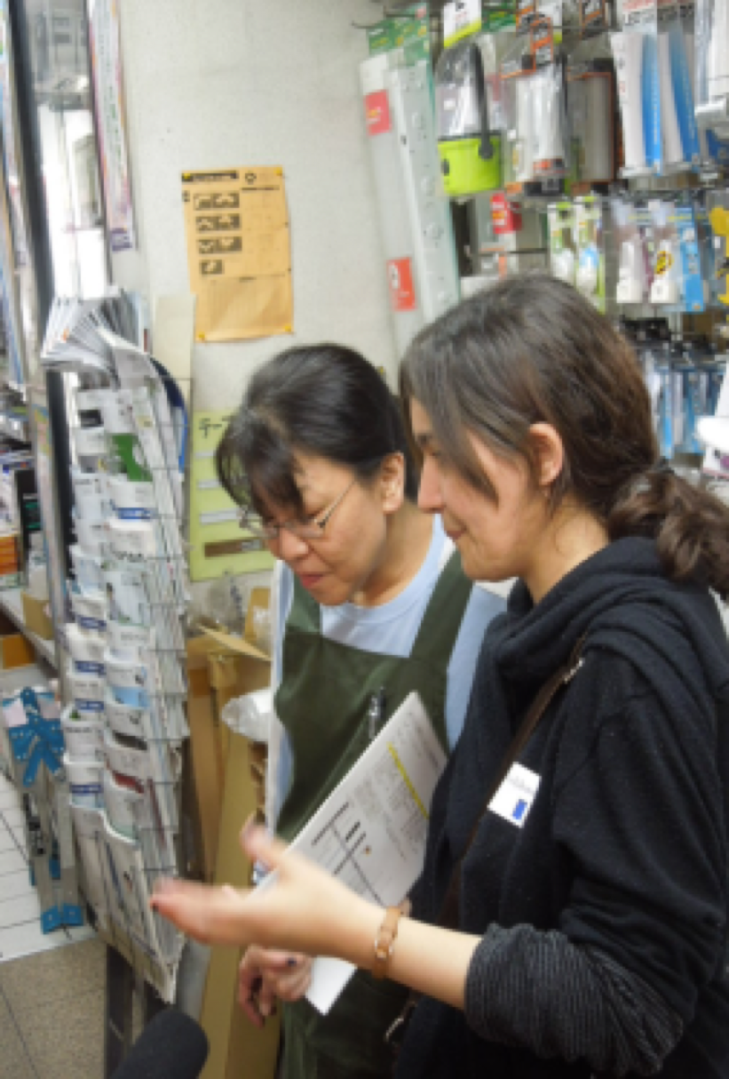
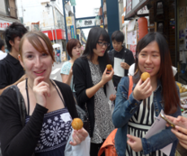
留学生から見た多言語対応
戸越銀座商店街 看板メニュー調査
コロッケ、電気店

Slide 33
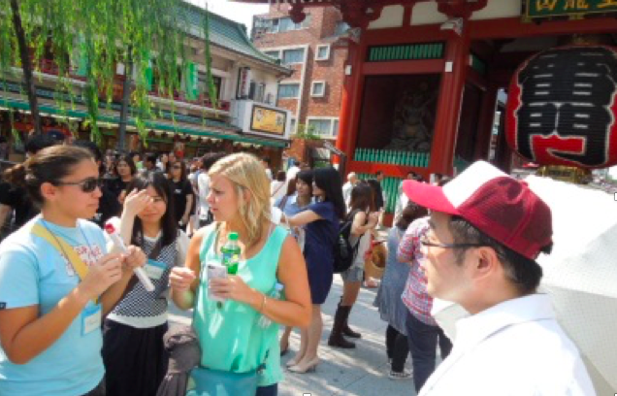
留学生から見た多言語対応
英語で話しかけてみよう（浅草）

Slide 34
留学生から見た多言語対応
短期留学生（サマープログラム）からの意見聴取
駅の経路検索システムは 英語でプリントアウトもでき便利。
飲食店の名前が 日本語だけのことが多く、 目当ての店の名前が見つからない。
・・・など

Slide 35
多言語共生社会と
オリンピック・パラリンピック
「単発的」運動・調査から留学生など在住外国人全般からの協力を得た「永続的運動」へ
多言語共生社会のための「コンソーシアム」への呼びかけ

Slide 36
多言語共生社会と
オリンピック・パラリンピック
「多言語対応協議会」からの呼びかけ、
・区市町村での表示・メニューの調査と
留学生が現場に入るコミュニケーション
（多言語＋やさしい日本語）
・教育現場での多言語交流
ローカル交流がグローバルにつながる

Slide 37
多言語共生社会と
オリンピック・パラリンピック
「やさしい日本語」を「多言語」に含める
防災・減災、外国人居住者
観光ツーリズム（台湾、香港、韓国）
ICT利用
=>機械翻訳にも「やさしい日本語」が
有効では
（１２月２０日にシンポジウム）

Slide 38
多言語共生社会と
オリンピック・パラリンピック
オリンピック期間中の「運動」を
「レガシー」としてつないでいく
＜参考＞長野オリンピックの「一校一国運動」
今も１０校以上で続いている。

Slide 39
多言語共生社会と
オリンピック・パラリンピック
オリンピック・パラリンピック
=>多言語の受容と
日本語に対する認識の見直しを

